Slide 1

Maria Lucia Fattorelli
Audiência Pública sobre o PLP – 257/2016
COMISSÃO DE DIREITOS HUMANOS DO SENADO FEDERAL
Brasília, 11 de abril de 2016
Armadilhas inseridas no texto do PLP-257/2016 Geração de Dívida Pública

Slide 2
PLP-257/2016
1. Intenso ataque à estrutura de Estado:
impõe rigoroso ajuste fiscal
Privatizações
reforma da previdência nos estados
congelamento de salários
corte de dezenas de direitos sociais
2. Alongamento dívida estados: se fossem auditadas, seriam ANULADAS
3. ARMADILHAS

Slide 3

SISTEMA DA DÍVIDA DOS ESTADOS E MUNICÍPIOS
Gênese em Carta de Intenções com o FMI
Endividamento sem contrapartida: mecanismos financeiros
Refinanciamento pela União Lei 9.496/97: Pacote
  Plano de Ajuste Fiscal
  Privatizações do patrimônio dos estados
  Assunção de passivos de bancos – PROES
Condições onerosas empurram para
  Endividamento com Banco Mundial e bancos
  privados internacionais para pagar à União
Ilegalidades. Ilegitimidades. Abusos. Fraudes
SACRIFÍCIO SOCIAL
Notes:
Suspensão pagamento encargos aos rentistas (Bonos Global 2012 e 2030) desde novembro/2008
Proposta soberana de recompra do restante da dívida por no máximo 30% de seu valor nominal
The Economist (23/04/2009): “Sr. Correa parece ser incorruptível (...) gasto público cresceu 71% em 2008, resultado de investimentos em escolas e hospitais”
ESTA É A PROVA DA VIABILIDADE POLÍTICA DA AUDITORIA DA DÍVIDA
ENQUANTO ISSO, O GOVERNO BRASILEIRO RECOMPRA TÍTULOS DA DÍVIDA EXTERNA A 130% DO VALOR DE FACE, EM MÉDIA

Slide 4
DÍVIDA DOS ESTADOS
Crise Fiscal devido às condições abusivas do refinanciamento pela União (Lei 9.496/97)
Novos esquemas sofisticados
Cessão de créditos referentes à Dívida Ativa
Venda de direito inalienável; atividade exclusiva de Estado
Parecer PGFN/CDA nº 1505/2015
Decisão TCU
Projetos em tramitação no Congresso Nacional:
Projeto de lei nº 3337/2015
Projeto de lei complementar nº 181/2015
RESOLUÇÃO SENADO nº 17/2015
Esquema ilegal de geração de dívidas públicas
para estados e municípios
http://www.auditoriacidada.org.br/esquema-ilegal-de-geracao-de-dividas-publicas-para-estados-e-municipios/

Slide 5
PLP-257/2016
ARMADILHAS:
Transforma a União em seguradora internacional para investidores
Garante remuneração da sobra de caixa de bancos.
Geração de Dívida Pública

Slide 6
ARMADILHAS PLP-257/2016
TRANSFORMA A UNIÃO EM SEGURADORA INTERNACIONAL PARA INVESTIDORES NACIONAIS E ESTRANGEIROS
A União poderá dar garantias financeiras, sem a necessidade de detalhar “a relação custo benefício e o interesse econômico-social da operação”, a “entidades privadas nacionais e estrangeiras, Estados estrangeiros, agências oficiais de crédito à exportação e organismos financeiros multilaterais quanto às operações de garantia de crédito à exportação, de seguro de crédito à exportação, e de seguro de investimento, hipóteses nas quais a União está autorizada a efetuar o pagamento de indenizações de acordo com o cronograma de pagamento da operação coberta.”
Essa injustificada benesse está incluída no art. 14 do PLP 257, na parte em que altera o art. 40 da Lei de Responsabilidade Fiscal.

Slide 7
ARMADILHAS PLP-257/2016
GARANTIA DE REMUNERAÇÃO
DA SOBRA DE CAIXA DE BANCOS
Tal benesse está colocada de forma muito sutil, quase imperceptível, no art. 16 do PLP 257:
  Art. 16. A Lei nº 4.595, de 31 de dezembro de 1964, passa a vigorar com as seguintes alterações:
  “Art. 10.
  (...)
  XII - Efetuar, como instrumento de política monetária, operações de compra e venda de títulos públicos federais e o recebimento de depósitos remunerados; (...)”
  O “recebimento de depósitos remunerados” significa, na prática, a garantia de remuneração de toda a sobra de caixa, que os bancos poderão simplesmente depositar no BC e, sem risco algum, receber a remuneração desejada.

Slide 8
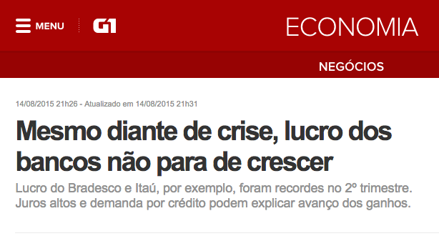
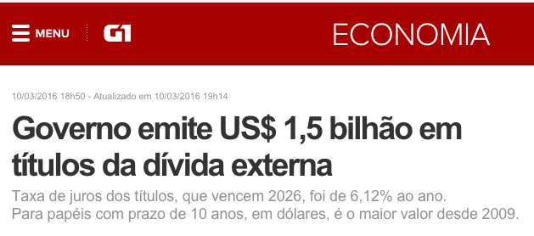
Cenário de Crise para a Economia Real
Avanço de Concessões ao Capital Financeiro
  Juros elevados, sem justificativa técnica ou econômica
  Elevação do lucros dos bancos
  Abuso na utilização de mecanismos financeiros:
      “Swap” Cambial
      Operações “Compromissadas”
  Retorno da CPMF, sob a justificativa de “déficit na Previdência”
  Elevação da DRU de 20 para 30%
  Independência do BC (PEC 43/2015)
  Emissão de Títulos da Dívida Externa em
  março/2016, APESAR DAS RESERVAS
  PLP 257/2016: transforma a União em seguradora internacional para investidores e garante remuneração da sobra de caixa de bancos
Notes:
Suspensão pagamento encargos aos rentistas (Bonos Global 2012 e 2030) desde novembro/2008
Proposta soberana de recompra do restante da dívida por no máximo 30% de seu valor nominal
The Economist (23/04/2009): “Sr. Correa parece ser incorruptível (...) gasto público cresceu 71% em 2008, resultado de investimentos em escolas e hospitais”
ESTA É A PROVA DA VIABILIDADE POLÍTICA DA AUDITORIA DA DÍVIDA
ENQUANTO ISSO, O GOVERNO BRASILEIRO RECOMPRA TÍTULOS DA DÍVIDA EXTERNA A 130% DO VALOR DE FACE, EM MÉDIA

Slide 9
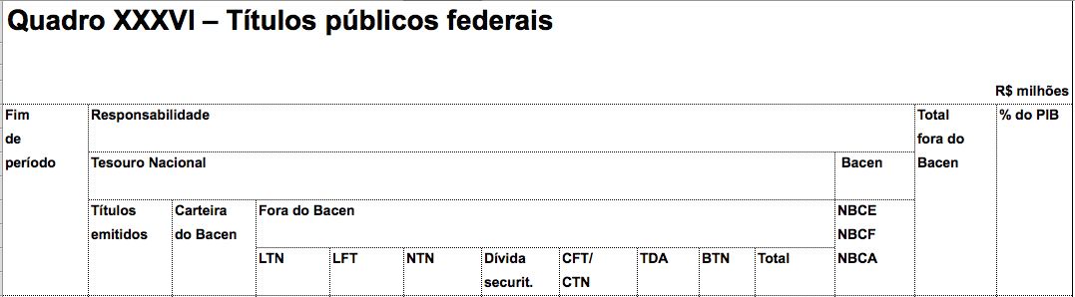
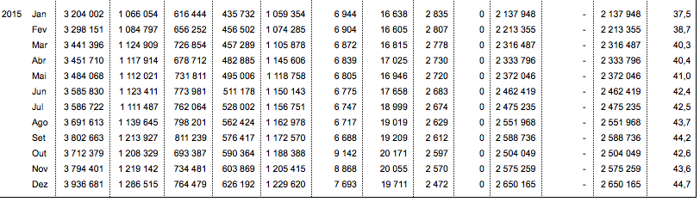
Qual é a principal determinante da CRISE FISCAL?
DÍVIDA INTERNA CRESCEU 732 BILHÕES em 11 meses de 2015
Qual é a contrapartida dessa dívida?

Slide 10
POLÍTICA MONETÁRIA TRAVA O PAÍS
JUROS ABUSIVOS
Taxa Básica (SELIC) 14,25%
Títulos negociados a 16,81% em 21/01/2016
CONTROLE INFLACIONÁRIO ???
JUROS ELEVADOS não servem para controlar a inflação brasileira
BASE MONETÁRIA RESTRITA, inferior a 5% do PIB no Brasil (enquanto em todas as demais grandes economias mundiais é de cerca de 40% do PIB) estimula aumento das taxas de juros de mercado. Deixamos de emitir moeda, mas emitimos dívida, que paga os juros mais elevados do mundo.
“O Banco Central está suicidando o Brasil”
http://www.gazetadopovo.com.br/opiniao/artigos/o-banco-central-esta-suicidando-o-brasil-dh5s162swds5080e0d20jsmpc

Slide 11
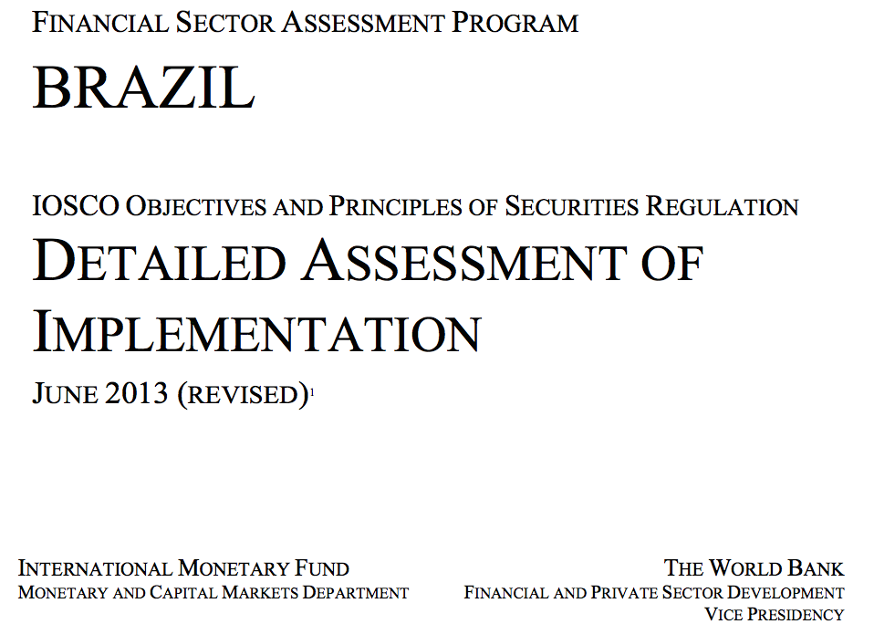
Quem está pensando o BRASIL ?
Notes:
Suspensão pagamento encargos aos rentistas (Bonos Global 2012 e 2030) desde novembro/2008
Proposta soberana de recompra do restante da dívida por no máximo 30% de seu valor nominal
The Economist (23/04/2009): “Sr. Correa parece ser incorruptível (...) gasto público cresceu 71% em 2008, resultado de investimentos em escolas e hospitais”
ESTA É A PROVA DA VIABILIDADE POLÍTICA DA AUDITORIA DA DÍVIDA
ENQUANTO ISSO, O GOVERNO BRASILEIRO RECOMPRA TÍTULOS DA DÍVIDA EXTERNA A 130% DO VALOR DE FACE, EM MÉDIA

Slide 12
Recomendações do FMI: Política Monetária
Aprovação de lei assegurando a “autonomia” do Banco Central, especificamente garantindo mandato para diretores, como uma política monetária objetiva
Perseverança com a politica de controle inflacionário com metas
Responsabilidade Fiscal e ao mesmo tempo liberdade monetária e câmbio flutuante
Redução da presença do setor público e aumento da participação da banca estrangeira
Implantação urgente de ERM – Empresa para Gerenciar Risco
Fundos de pensão: para atingir padrão internacional e cooperação, recomenda fortemente “Memorando de Entendimento” com jurisdições estrangeiras. Garantia de remuneração para administradores
Fundo Garantidor de Crédito: Linha de crédito sem garantias a partir do BC ou governo, a taxas de mercado, em caso de crise sistêmica
Empoderar o BC para fornecer recursos para recapitalização da banca
Retirar exigências legais e trabalhistas em caso de fusão, incorporação
Estimular participação privada em financiamentos imobiliários (CCI)
Bovespa deveria rever o Mecanismo de Compensação de investidores contra perdas no mercado de capitais devido a erros operacionais
Notes:
Suspensão pagamento encargos aos rentistas (Bonos Global 2012 e 2030) desde novembro/2008
Proposta soberana de recompra do restante da dívida por no máximo 30% de seu valor nominal
The Economist (23/04/2009): “Sr. Correa parece ser incorruptível (...) gasto público cresceu 71% em 2008, resultado de investimentos em escolas e hospitais”
ESTA É A PROVA DA VIABILIDADE POLÍTICA DA AUDITORIA DA DÍVIDA
ENQUANTO ISSO, O GOVERNO BRASILEIRO RECOMPRA TÍTULOS DA DÍVIDA EXTERNA A 130% DO VALOR DE FACE, EM MÉDIA

Slide 13
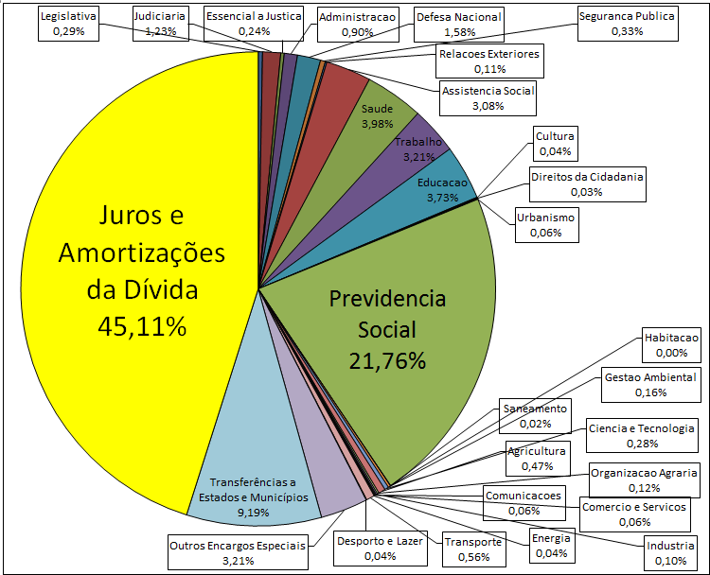
Orçamento Geral da União 2014 (Executado) Total = R$ 2,168 trilhão
Fonte: SIAFI Elaboração: AUDITORIA CIDADÃ DA DÍVIDA

Slide 14
ORÇAMENTO 2015 - DIVERGÊNCIA DADOS
PORTAL DA TRANSPARÊNCIA:
RECEITAS REALIZADAS EM 2015 = R$2,748 trilhões
http://goo.gl/adBGo3
SISTEMA SIGA BRASIL (que tem como fonte os dados do SIAFI):
DESPESAS DE 2015 (PAGO ATÉ DEZEMBRO) = R$ 2,268 trilhões
http://goo.gl/YDH5Bn
DIFERENÇA: R$ 480 BILHÕES
Aguardamos resposta a Pedido de Acesso Informação:
Onde foram aplicados esses R$480 bilhões?

Slide 15
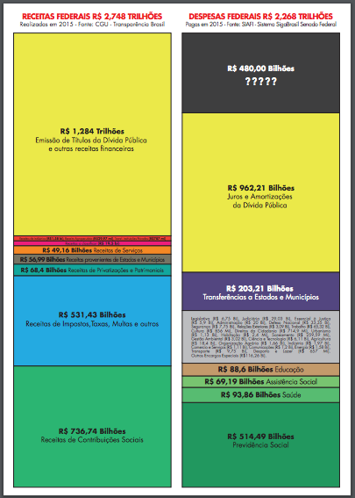
Onde teria sido aplicados R$480 bilhões ?
Juros e amortizações da dívida: gasto mais relevante (42,43%)
Consumiram não somente receitas financeiras, mas também outras receitas orçamentárias, retirando recursos de áreas essenciais
Arrecadação de contribuições sociais é muito superior às despesas com a Seguridade Social, que engloba Previdência, Saúde e Assistência Social (Não existe o falacioso déficit

Slide 16
Evidência revelada pela Auditoria Cidadã
“SISTEMA DA DÍVIDA”
Utilização do endividamento como mecanismo de subtração de recursos e não para o financiamento dos Estados
Se reproduz internacionalmente e internamente, em âmbito dos estados e municípios: CRISE EM DIVERSOS ENTES FEDERADOS BRASILEIROS
Dívidas sem
contrapartida
Maior beneficiário:
Setor financeiro
Mecanismos que Geram Dívida
Interferência do FMI
Privilégios Legais, Políticos, Financeiros e Econômicos
Influência do Poder Financeiro
Salvamento Bancário
Sistema da Dívida
Notes:
Suspensão pagamento encargos aos rentistas (Bonos Global 2012 e 2030) desde novembro/2008
Proposta soberana de recompra do restante da dívida por no máximo 30% de seu valor nominal
The Economist (23/04/2009): “Sr. Correa parece ser incorruptível (...) gasto público cresceu 71% em 2008, resultado de investimentos em escolas e hospitais”
ESTA É A PROVA DA VIABILIDADE POLÍTICA DA AUDITORIA DA DÍVIDA
ENQUANTO ISSO, O GOVERNO BRASILEIRO RECOMPRA TÍTULOS DA DÍVIDA EXTERNA A 130% DO VALOR DE FACE, EM MÉDIA

Slide 17
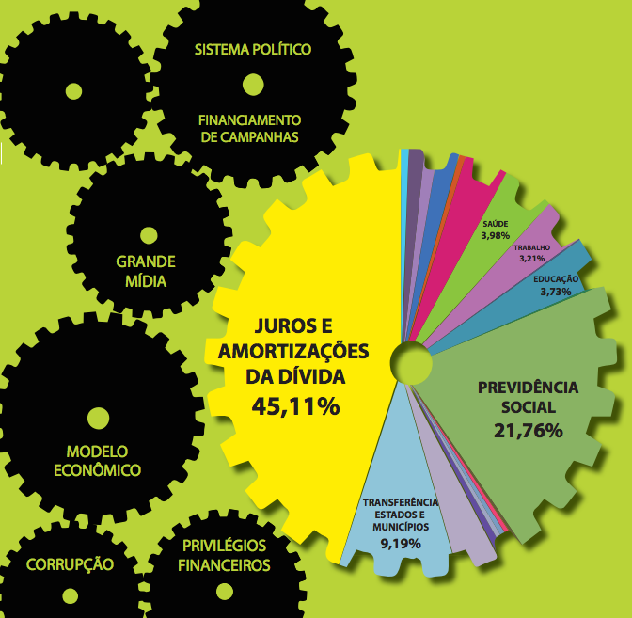
“Sistema da Dívida”
Como opera
Modelo Econômico
Privilégios Financeiros
Sistema Legal
Sistema Político
Corrupção
Grande Mídia
Organismos Internacionais
Dominação financeira e graves consequências sociais
Notes:
Suspensão pagamento encargos aos rentistas (Bonos Global 2012 e 2030) desde novembro/2008
Proposta soberana de recompra do restante da dívida por no máximo 30% de seu valor nominal
The Economist (23/04/2009): “Sr. Correa parece ser incorruptível (...) gasto público cresceu 71% em 2008, resultado de investimentos em escolas e hospitais”
ESTA É A PROVA DA VIABILIDADE POLÍTICA DA AUDITORIA DA DÍVIDA
ENQUANTO ISSO, O GOVERNO BRASILEIRO RECOMPRA TÍTULOS DA DÍVIDA EXTERNA A 130% DO VALOR DE FACE, EM MÉDIA

Slide 18
Escandaloso crescimento do lucro dos bancos…
  Fonte: http://www4.bcb.gov.br/top50/port/top50.asp

Slide 19
PLP-257/2016
Diante disso, além do repúdio ao ataque aos servidores e à sociedade perpetrado pelo PLP 257/2016, devem ser também repudiados os dispositivos do referido projeto que alteram o art. 40 da LRF e o art. 10, inciso XII, da Lei 4.595/64, pois tais dispositivos representam um abuso injustificável que transforma a União em seguradora internacional para investidores e garante remuneração da sobra de caixa de bancos.

Slide 20
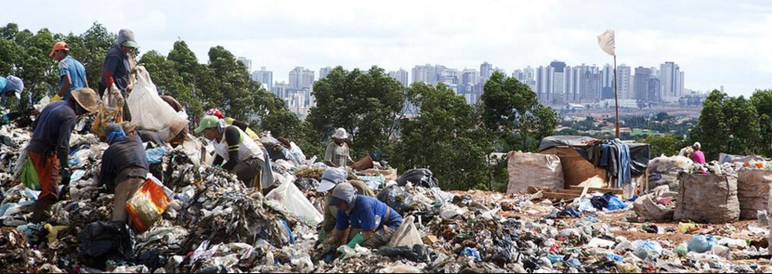
A apenas 15 quilômetros do Palácio do Planalto, centenas de brasileiros e brasileiras, inclusive idosos e crianças, disputam o lixo de Brasília. Isso é consequência do Sistema da Dívida. Exigimos AUDITORIA DA DÍVIDA DA UNIÃO, ESTADOS E MUNICÍPIOS, para que possamos sair do cenário de escassez e vivermos na realidade de abundância.
Muito grata
Maria Lucia Fattorelli
www.auditoriacidada.org.br
www.facebook.com/auditoriacidada.pagina

